Slide 1
Добро пожаловать в KMF

Slide 2
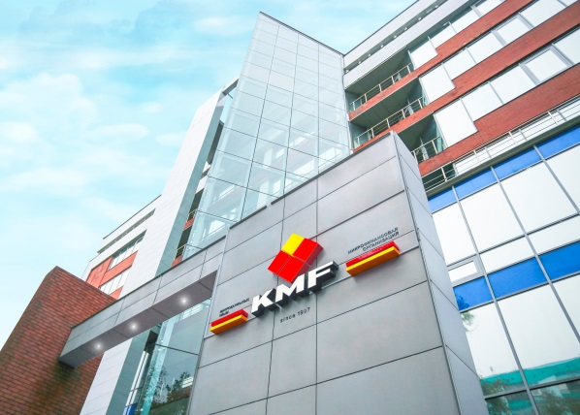
История компании
1996 – 1997. Зарождение компании
ТЕНДЕР USAID на запуск и реализацию программы
УЧРЕДИТЕЛЬ – американская корпорация ACID/VOCA
ЮРИДСКИЧЕАЯ ФОРМА – Общественный Фонд КФКО
ТАЛДЫКОРГАН – был выбран для осуществления деятельности
как один из наиболее экономически депрессивных регионов страны в то время.
КРЕДИТНЫЙ ПРОДУКТ - групповое без залоговое кредитование.
СЕГОДНЯ «KMF» - САМАЯ КРУПНАЯ МИКРОФИНАНСОВАЯ ОРГАНИЗАЦИЯ В КАЗАХСТАНЕ!

Slide 3
История компании (Основные шаги)
КМФ является лидером в сфере микрофинансирования как в Казахстане так и в Центральной Азии. Компания предоставляет микрофинансовые услуги более 20 лет, имеет 14 филиалов по стране, и обслуживает более 220 000 клиентов.
2014 год - KMF приобрел статус компании с международным участием, путем привлечения иностранных инвесторов
Triodos Investment Management (Нидерланды)
responsAbility Investments AG (Швейцария).
2015г. - В начале года компания прошла учетную регистрацию в Национальном Банке РК и была внесена в реестр микрофинансовых организаций.

Slide 4
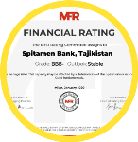
Достижения
KMF признан одним из 15-ти лучших проектов USAID во всем мире
KMF признан лучшей микрокредитной организацией года в Казахстане
KMF в тройке лучших МФО мира по оценке глобального портала
Mixmarket (Всемирный Банк)
KMF вошел в рейтинг 50 лучших МФО мира по версии журнала Forbes
KMF - первая компания в Казахстане, получившая оценку «АА-», что свидетельствует об отличном управление в компании системами социального воздействия и защиты Клиентов.

Slide 5
KMF сегодня KMF сегодня
14 филиалов
110 отделений
1800 сотрудников

Slide 6
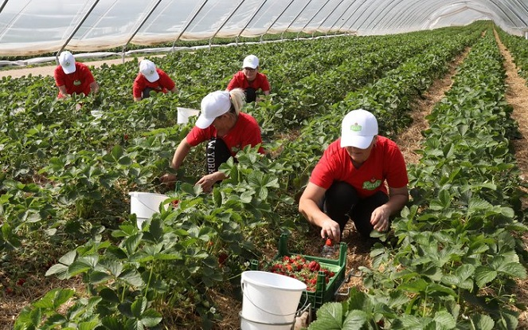
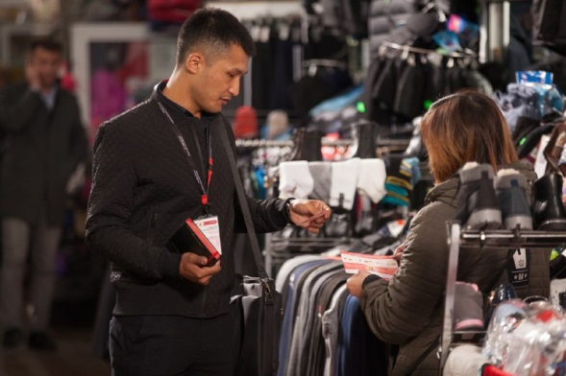
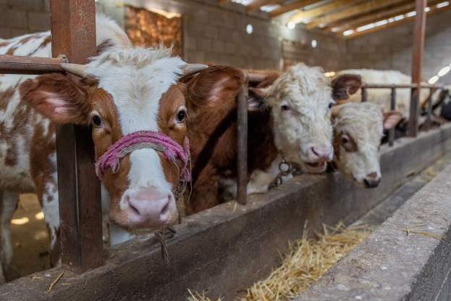
Кредитные продукты
Компания ориентирована на построение долгосрочных партнерских отношений с клиентами, основанных на взаимном доверии, понимании и уважении. МФО «KMF» предоставляет клиентам индивидуальные и групповые микрокредиты на следующие виды деятельности:
Бизнес
Полеводство и животноводство
Оказание услуги
Потребительское кредитование
Производство товаров

Slide 7
Показатели
KMF предоставляет кредитные продукты, направленные на поддержку предпринимательства и развитие сельского хозяйства.
,
55%
134 млрд
240 000
доля рынка МФО в KZ
кредитный портфель
в тенге
активных клиентов
86%
67%
57%
Бизнес и Агро
клиентов
клиентов из сельской местности
клиентов женщин
27 000
$43 млн
выдач в месяц
объем выдач в месяц
114
1 980
офисов по всему KZ
сотрудников

Slide 8
Миссия Ценности

Slide 9
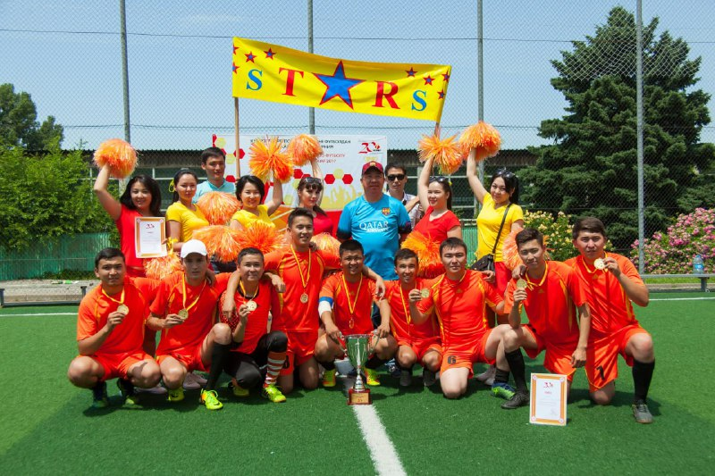
Корпоративная культура
Спонсорство и благотворительность
Социальный пакет (13 -я заработная плата, 2 Day off (дополнительные дни отдыха); возмещение расходов сотруднику на :спорт, медицинское страхование, личное развитие, развитие детей, аренду жилья и другое., Отпуск 26 календарных дней
Оформление в соответствии с ТК РК. Отпуск 26 календарных дней
Обучение. Центр развития. Ротации
Корпоративные мероприятия (летний выезд, турнир по шахматам, футбольный турнир, Новый год);

Slide 10
www.kmf.kz
/kmf.official
/kmf_kz

